Slide 1
Генератор парсеров
Кормышов Михаил
Руководитель: Фёдор Амосов
CSC, осень 2017

Slide 2
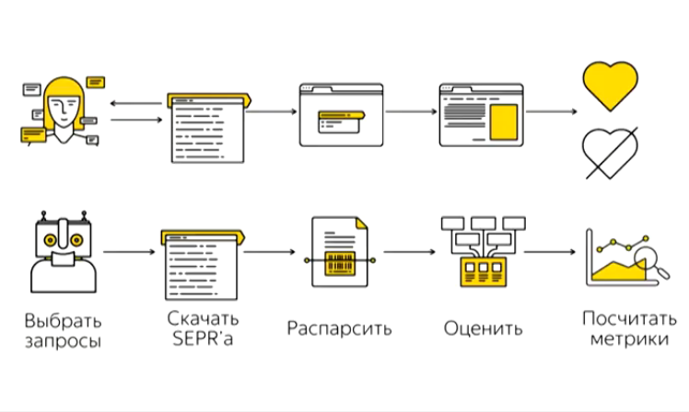
Offline оценка качества поиска

Slide 3
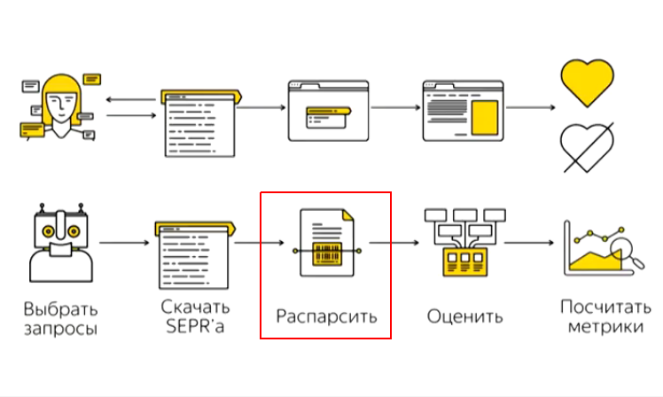
Offline оценка качества поиска

Slide 4
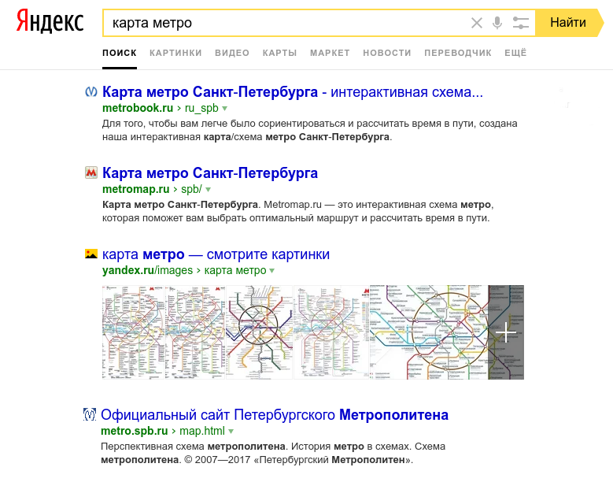
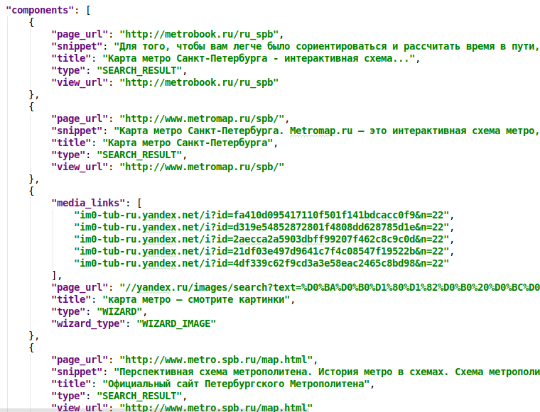
Что парсим

Slide 5
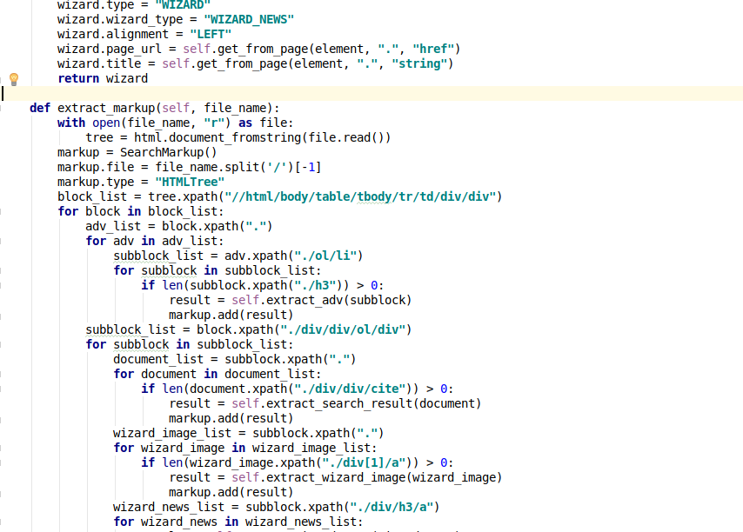
Как приходится парсить сейчас

Slide 6
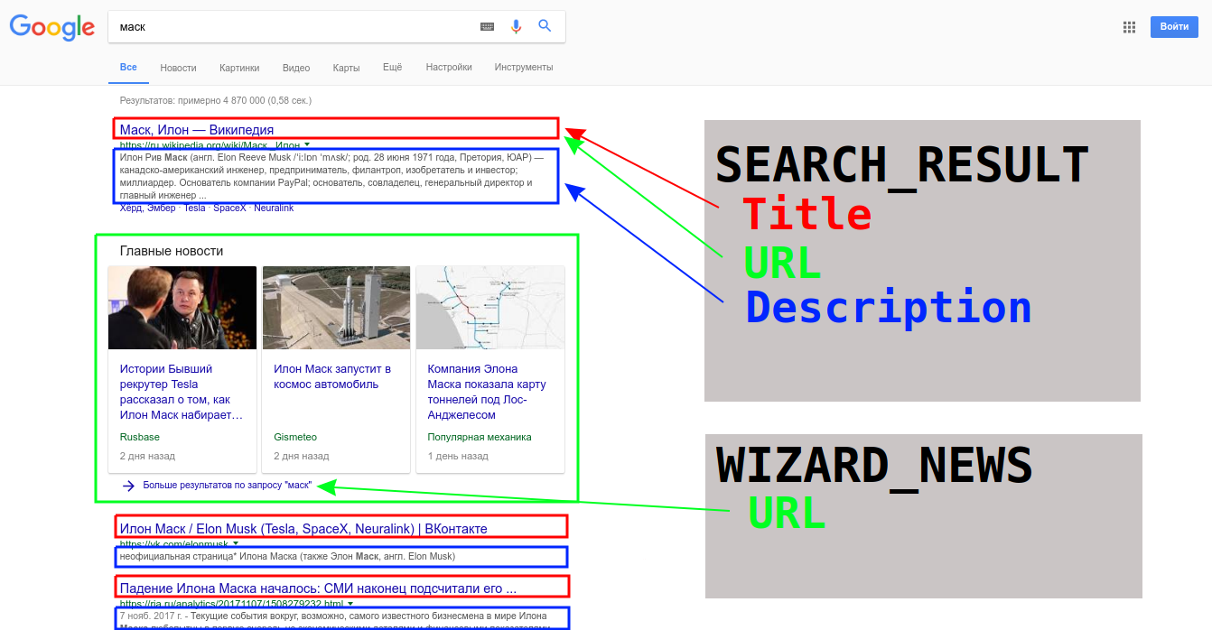
Хотим генерировать парсеры

Slide 7


Аналоги

Slide 8
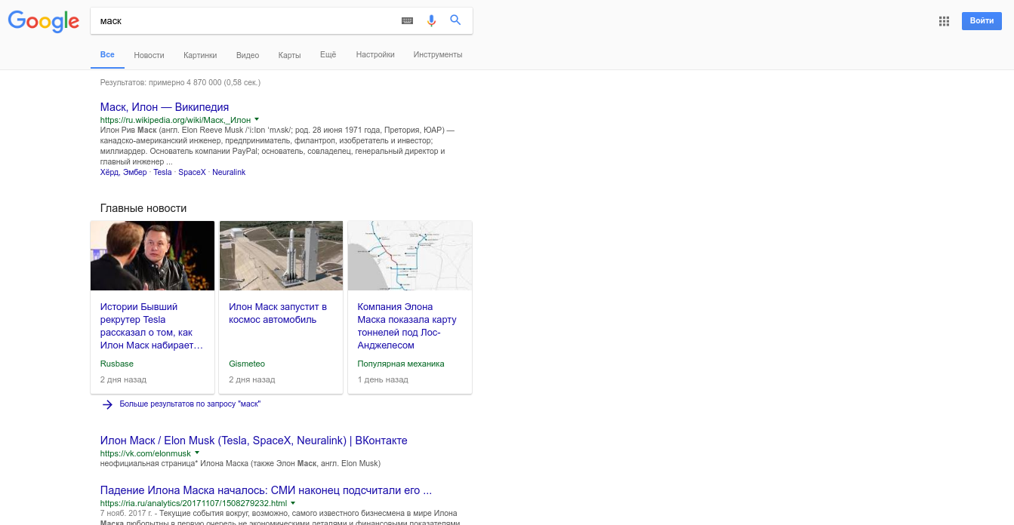
Алгоритм
WIZARD_IMAGE
SEARCH_RESULT
./g-section-img/...
./div
/html/body/...
./div/div
SEARCH_RESULT
WIZARD_NEWS

Slide 9
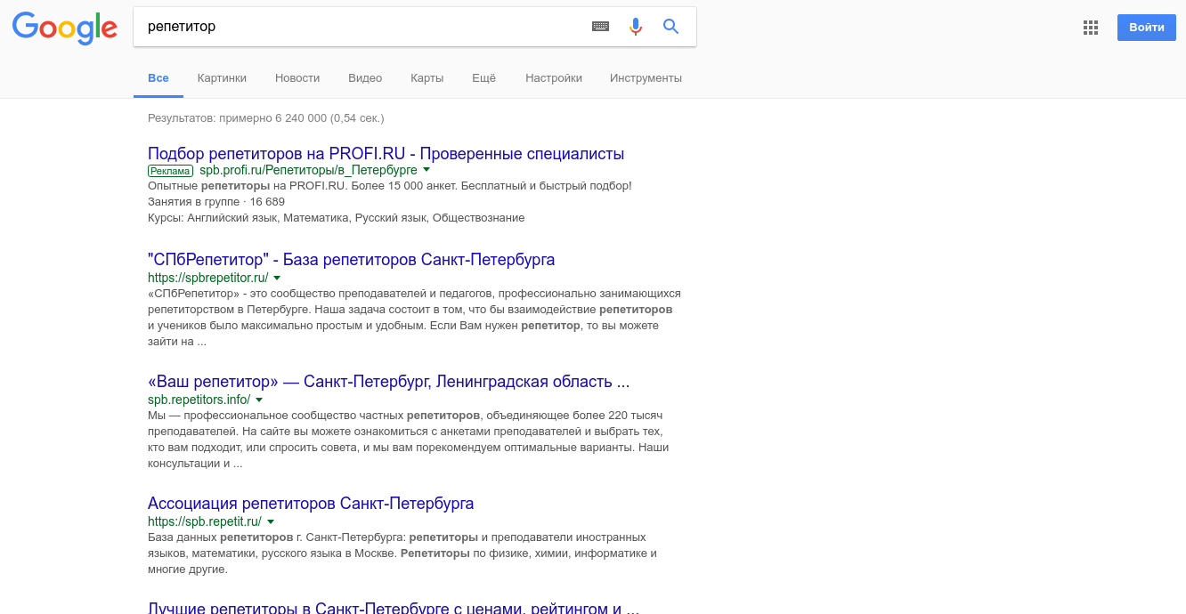
Алгоритм
WIZARD_IMAGE
SEARCH_RESULT
./g-section-img/...
./div
/html/body/...
./div/div
ADS
SEARCH_RESULT
WIZARD_NEWS

Slide 10
Алгоритм
WIZARD_IMAGE
SEARCH_RESULT
./g-section-img/...
./div
/html/body/...
./div/div
ADS
SEARCH_RESULT
WIZARD_NEWS

Slide 12
Технологии
Python
JavaScript
XPath
JSON
CherryPy
Chrome Extensions API

Slide 13
Репозиторий
https://github.com/kormyshov/parser_generator

Slide 14
Спасибо за внимание
Вопросы?

